Slide 1
Aula Teórica 09 Funções
BCC701 – Programação de Computadores I
Universidade Federal de Ouro Preto
Departamento de Ciência da Computação
www.decom.ufop.br/bcc701
2014-1
Material Didático Proposto.

Slide 2
Propósitos do Uso de Funções
Introdução
Modularizar um programa em partes menores;
Executar uma tarefa que é frequentemente solicitada;
Aumentar a legibilidade e manutenibilidade do programa;
Implementar as chamadas UDF (User Defined Functions), para complementar as necessidades do programador na execução de tarefas não suportadas pelo ambiente de programação.

Slide 3
Exemplo de Uso de Funções
Introdução
Ler dois valores inteiros;
Calcular o maior valor desses dois números;
Imprimir o maior valor.

Slide 4
Exemplo de Uso de Funções
Introdução
x1 = input(“Primeiro Valor = ”);
x2 = input(“Segundo Valor = ”);
Maior = maior2val(x1, x2);
Printf(“O MAIOR VALOR É: %g”, Maior);

Slide 5
Exemplo de Uso de Funções
Introdução
clear; clc;
// Definição da função
function Retorno = maior2val(a, b)
if a > b then
Retorno = a;
else
Retorno = b;
end
endfunction
// Programa Principal
x1 = input(“Primeiro Valor = ”);
x2 = input(“Segundo Valor = ”);
Maior = maior2val(x1, x2);
printf(“\nO MAIOR VALOR É: %g”, Maior);

Slide 6
Sintaxe de Função
Introdução
Parâmetro de Saída: calculado pela função
function Retorno = maior2val(a,b)
if a > b then
Retorno = a;
else
Retorno = b;
endfunction
Parâmetro de Entrada: fornecido na chamada da função

Slide 7
Exemplo de Uso de Funções
Introdução
Fazer a leitura de seis valores numéricos positivos, não nulos e inteiros;
Realizar a validação da entrada;
Encontrar o primeiro menor, e o segundo menor, valores lidos;
SOLUÇÃO:
1) Sem usar funções;
2) Usando funções.

Slide 8
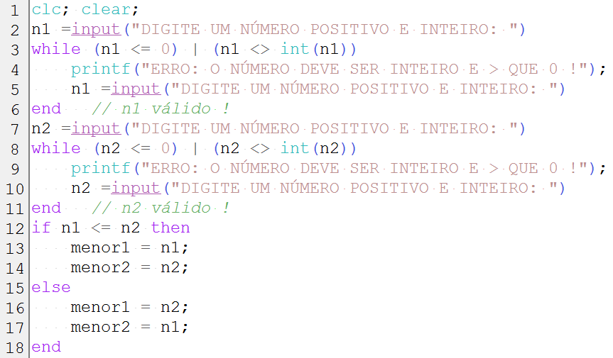
Solução 1

Slide 9
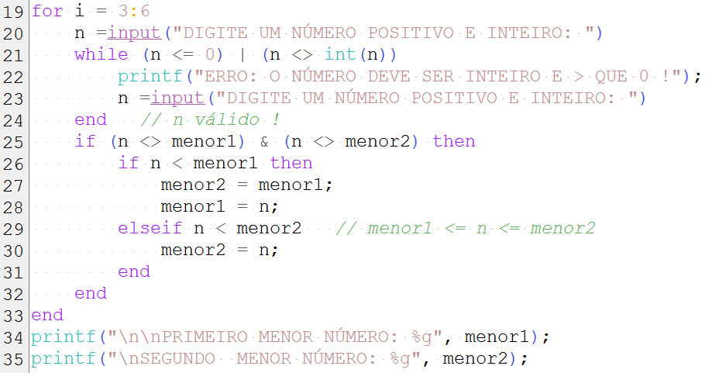
Solução 1

Slide 10
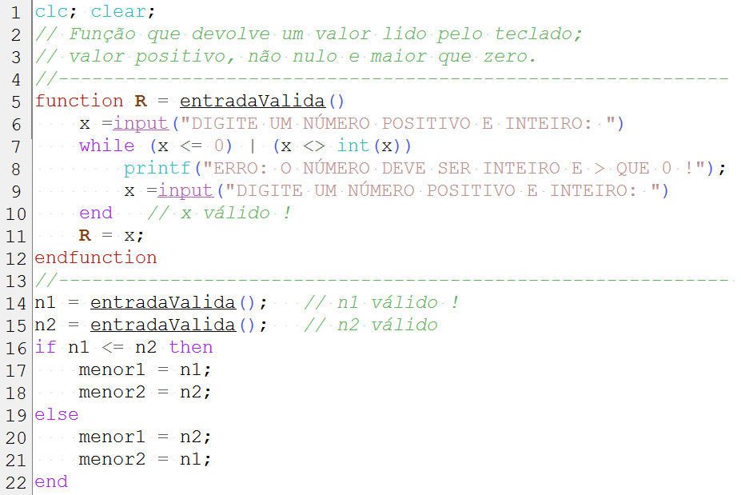
Solução 2

Slide 11
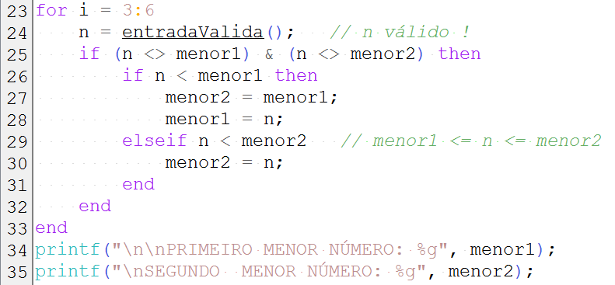
Solução 2

Slide 12
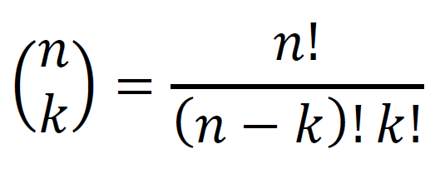
Exemplo de Uso de Funções
Introdução
Cálculo do número de combinações de n tomados k a k;
Observe que o cálculo do fatorial é repetido três vezes.

Slide 13
Exemplo de Uso de Funções
Introdução
Para calcular o fatorial de um número inteiro n pode-se usar o seguinte trecho de programa:
fat = 1;
for i = 1:n
fat = fat * i;
end
Entretanto é necessário adaptar este código para obter o cálculo do número de combinações:

Slide 14
Exemplo de Uso de Funções
Introdução
n = input(“n=”); k = input(“k=”);
fat_n = 1;
for i = 2:n
fat_n = fat_n * i
end
fat_n-k = 1;
for i = 2:(n – k)
fat_n-k = fat_n-k * i
end
fat_k = 1;
for i = 2:k
fat_k = fat_k * i
end
nComb = fat_n / (fat_n-k * fat_k);

Slide 15
Exemplo de Uso de Funções
Introdução
Agora o programa anterior será dividido em duas partes: o programa principal e a função;
O programa principal será codificado da seguinte forma:
n = input(“n=”); k = input(“k=”);
nComb = fatorial(n) / ...
fatorial(n – k) * fatorial(k);

Slide 16
Exemplo de Uso de Funções
Introdução
A função será codificada da seguinte forma:
function fat = fatorial(n)
fat = 1;
for i = 1:n
fat = fat * i;
end
endfunction

Slide 17
Observações: Funções
Introdução
Um programa é designado principal quando ele faz chamadas as funções.
A execução de um programa com funções se inicia pelo programa principal.
A execução de uma chamada transfere o controle de execução para a função.
Ao término da execução da função, o controle é devolvido ao ponto de chamada, em uma operação chamada de retorno da função.

Slide 18
Sintaxe de Função
Introdução
Parâmetro de Saída: calculado pela função
function fat = fatorial(n)
fat = 1;
for i = 1:n
fat = fat * i;
end
endfunction
Parâmetro de Entrada: fornecido na chamada da função

Slide 19
Sintaxe de Função: Vários Parâmetros
Introdução
function [x1, x2] = eq2g(a, b, c)
delta = b^2 – 4 * a * c;
x1 = (-b + sqrt(delta)) / (2 * a);
x2 = (-b - sqrt(delta)) / (2 * a);
endfunction
// Programa Principal;
x = 2; y = 4; z = 6;
[raiz_1, raiz_2] = eq2g(x, y, z);

Slide 20
Observações: Funções
Introdução
Uma função cria um espaço novo para as variáveis, que podem ter nomes iguais aos de variáveis já definidas no programa principal.
As variáveis definidas por uma função são denominadas variáveis locais.
As variáveis definidas no programa principal são denominadas variáveis globais.
Mais sobre funções: Introdução à Organização e à Programação de Computadores – Prof. Oswaldo Carvalho.

Slide 21
Exemplo 1
Introdução
Codifique um programa que faça a leitura de n valores através do teclado.
Para cada valor lido no teclado deve ser aplicada a função f(x) = x – sqrt(x). O resultado da aplicação da função deve ser acumulado em um somatório.
O cálculo de f(x) deve ser codificado em uma função definida pelo usuário.
Ao final o programa imprime o valor do somatório calculado.

Slide 22
Exemplo 1
Introdução
function f = minhaF(x)
f = x - sqrt(x);
endfunction
n = input("QUANTIDADE DE LEITURAS: ");
soma = 0;
for i = 1:n
x = input("DIGITE UM VALOR: ");
soma = soma + minhaF(x);
end
printf("\nSOMATÓRIO CALCULADO: %7.3f",
soma);

Slide 23
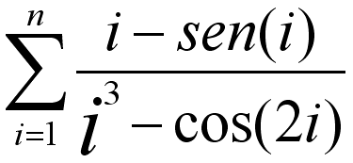
Exemplo 2
Introdução
Codifique um programa que calcule a série a seguir, onde n é o número de parcelas.
Cada parcela contém um numerador e um denominador. O Cálculo de ambos deve ser feito por funções definidas pelo usuário.
Ao final o programa imprime o valor da série.

Slide 24
Exemplo 2
Introdução
function resposta = numerador(x)
resposta = x - sin(x);
endfunction
// -------------------------------------------------------------------------------------------------------
function resposta = denominador(x)
resposta = x^3 - cos(2 * x);
endfunction
// ---------------------------------------------------------------------------------------------
n = input("QUANTIDADE DE PARCELAS: ");
soma = 0;
for i = 1:n
soma = soma + numerador(i) / ...
denominador(i);
end
printf("\nSOMATÓRIO CALCULADO: %7.3f", soma);

